Slide 1
Trendovi u razvoju tržišta osiguranja crne gore u posljednjoj dekadi
mr Biljana Pantović
mr Lidija Drobnjak
XV MEĐUNARODNI SIMPOZIJUM „IZAZOVI I PERSPEKTIVE RAZVOJA TRŽIŠTA OSIGURANJA – 15 GODINA POSLE“ Zlatibor, 18-21. maj 2017. godine

Slide 2
MAKROEKONOMSKI POKAZATELJI
POKAZATELJI | 2008. | 2009. | 2010. | 2011. | 2012. | 2013. | 2014. | 2015. | 2016.
BDP ( u mil.€) | 3.086 | 2.981 | 3.125 | 3.265 | 3.182 | 3.362 | 3.458 | 3.625 | 3.773
BDP per capita (€) | 5.000 | 4.821 | 5.045 | 5.266 | 5.126 | 5.413 | 5.561 | 5.826 | 6.061
Stopa rasta BDP (%) | 15,1 | -3,4 | 4,8 | 4,5 | -2,6 | 5,7 | 2,8 | 4,8 | 4,1
Inflacija (CPI) | 7,1 | 3,4 | 0,5 | 2,8 | 4,1 | 2,2 | -0,7 | 1,4 | 2,2
Broj stanovnika | 617.157 | 618.294 | 619.400 | 620.029 | 620.600 | 621.200 | 621.800 | 622.218 | 622.483
Broj nezaposlenih | 28.378 | 30.169 | 32.106 | 30.521 | 31.232 | 34.514 | 34.687 | 39.991 | 49.487
Broj zaposlenih | 166.221 | 174.152 | 161.742 | 163.082 | 166.531 | 171.474 | 173.595 | 175.617 | 177.908
Prosječna bruto plata (€) | 609 | 643 | 715 | 722 | 727 | 726 | 723 | 725 | 751
Prosječna neto plata (€) | 416 | 463 | 479 | 484 | 487 | 479 | 477 | 480 | 499
Budžetski suficit/deficit (mil.€) | 15,17 | -130,33 | -112,24 | -127,37 | -162,7 | -121,7 | -107 | -291,2 | -129,4
Izvoz (hilj. €) | 416.165 | 277.011 | 330.367 | 454.381 | 366.896 | 375.585 | 333.166 | 317.172 | 338.800
Uvoz (hilj. €) | 2.529.741 | 1.654.170 | 1.657.329 | 1.823.337 | 1.820.850 | 1.773.352 | 1.784.214 | 1.841.524 | 2.000.200
Spoljnotrgovinski bilans (hilj. €) | -2.113.576 | -1.377.159 | -1.326.962 | -1.368.956 | -1.453.954 | -1.397.767 | -1.451.098 | -1.524.352 | -1.661.400

Slide 3
UČESNICI NA TRŽIŠTU OSIGURANJA
 | 2007 | 2016
Broj društava za osiguranje | 6 od kojih 3 neživotna osiguravača,1 životni osiguravač i 2 društva za poslove životnih i neživotnih osiguranja | 11 od kojih: 5 neživotnih osiguravača 6 životnih osiguravača
Broj reosiguravača | 1 | -
Vlasnička struktura akcijskog kapitala | 52,74% strani kapital 47,25% domaći kapital | 83,29% strani kapital 16,71% domaći kapital
Broj društava koja se bave poslovima zastupanja i posredovanja u osiguranju | 9 društava za zastupanje 3 društva za posredovanje | 18 društava za zastupanje 6 društava za posredovanje 1 preduzetnik – zastupnik 6 banaka
Broj fizičkih lica sa ovlašćenjima za obavljanje poslova zastupanja i posredovanja u osiguranju i za obavljanje poslova ovlašćenog aktuara | 180 lica sa ovlašćenjem za poslove zastupanja u osiguranju 1 lice sa ovlašćenjem za poslove posredovanja u osiguranju | 516 lica sa ovlašćenjem za poslove zastupanja u osiguranju 50 lica sa ovlašćenjem za poslove posredovanja u osiguranju 209 lice sa ovlašćenjem za zastupanje i posredovanje u osiguranju 9 lica sa ovlašćenjem za obavljanje poslova ovlašćenog aktuara

Slide 4
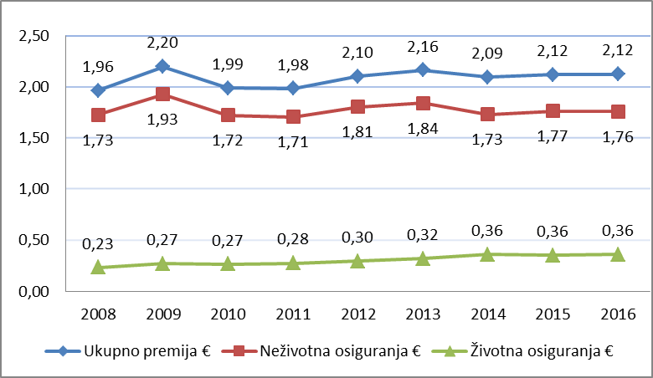
PENETRACIJA OSIGURANJA

Slide 5
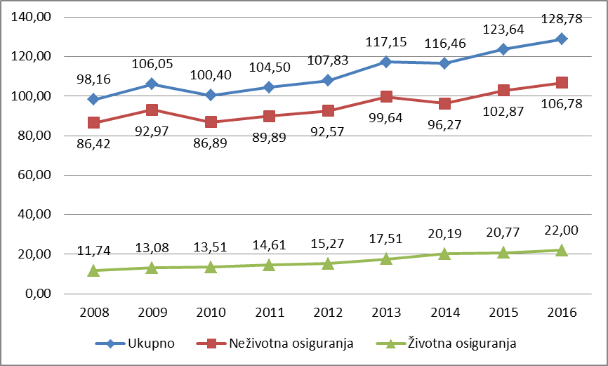
GUSTINA OSIGURANJA

Slide 6
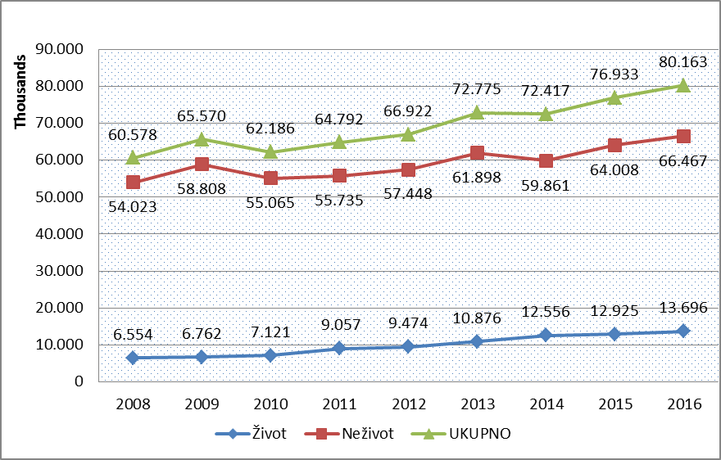
BRUTO FAKTURISANA PREMIJA PO GRUPAMA OSIGURANJA

Slide 7
BRUTO FAKTURISANA PREMIJA

Slide 8
STRUKTURA AKTIVE I PASIVE
AKTIVA | 2010. | 2011. | 2012. | 2013. | 2014. | 2015.
Nematerijalna imovina | 566.701 | 610.143 | 702.956 | 576.266 | 527.831 | 455.807
Nekretnine, postrojenja i oprema | 13.658.352 | 11.231.315 | 11.028.602 | 11.403.098 | 12.279.827 | 11.608.047
Dugoročna finansijska ulaganja | 32.544.394 | 52.055.721 | 58.931.141 | 69.605.138 | 84.422.955 | 102.809.720
Kratkoročna finansijska ulaganja | 34.835.115 | 38.985.398 | 38.163.627 | 34.895.640 | 32.497.301 | 20.583.504
Gotovinska sredstva | 13.217.889 | 1.889.564 | 1.956.376 | 3.447.295 | 1.949.370 | 9.704.596
Kratkoročna potraživanja | 16.614.107 | 18.426.778 | 17.670.552 | 20.623.663 | 21.070.967 | 20.884.809
Udio reosiguravača u TR | 4.162.777 | 5.110.603 | 5.515.898 | 6.520.098 | 6.278.151 | 10.414.406
Aktivna vremenska razgraničenja | 6.026.023 | 6.608.707 | 7.962.553 | 8.957.864 | 8.608.078 | 8.309.475
Ostalo | 304.084 | 420.095 | 221.263 | 211.491 | 210.160 | 214.099
UKUPNO | 121.929.441 | 135.338.325 | 142.152.967 | 156.240.554 | 167.844.640 | 184.984.462
PASIVA | 2010. | 2011. | 2012. | 2013. | 2014. | 2015.
Kapital i rezerve | 30.236.042 | 32.903.107 | 36.621.536 | 42.261.520 | 46.445.658 | 42.645.327
Rezervisanja | 76.680.769 | 83.000.681 | 86.103.596 | 93.441.818 | 96.826.113 | 110.304.630
Kratkoročne obaveze | 9.713.517 | 17.185.861 | 17.627.157 | 16.027.203 | 12.781.304 | 12.749.256
Dugoročne obaveze | 4.426.561 | 1.502.041 | 566.403 | 3.332.709 | 10.843.364 | 18.470.301
Pasivna vremenska razgraničenja | 872.552 | 746.634 | 1.234.276 | 1.177.304 | 948.203 | 814.948
UKUPNO | 121.929.441 | 135.338.324 | 142.152.967 | 156.240.554 | 167.844.641 | 184.984.462

Slide 9
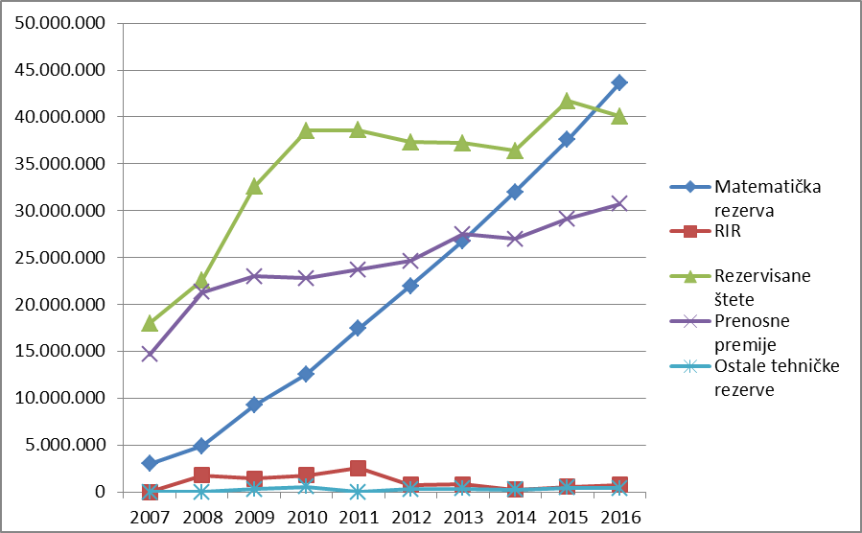
BRUTO TEHNIČKE REZERVE

Slide 10
DEPONOVANJE I ULAGANJE TEHNIČKIH REZERVI

Slide 11
NETO REZULTAT

Slide 12
NADZORNE AKTIVNOSTI
POSREDNI NADZOR
- redovne kvartalne i godišnje posredne kontrole;
- ciljne posredne kontrole;
- analiza i ocjena rizika u poslovanju osiguravača: rizik osiguranja, tržišni rizik, kreditni rizik, rizik kapitalne podrške i operativni rizik.
NEPOSREDNI NADZOR
- neposredne kontrole poslovanja subjekata nadzora;
- zajedničke neposredne kontrole sa supervizorima slovenačkog i austrijskog tržišta osiguranja;
- praćenje postupanja subjekata po izrečenim mjerama nadzora;

Slide 13
BUDUĆI IZAZOVI
Deregulacija cijena obaveznih osiguranja u saobraćaju
Izrada zakona o osiguranju usklađenog sa direktivom solventnost II – rok kraj 2018. godine
Rad na setu podzakonskih akata kojima se uređuje sistem upravljanja u društvima za osiguranje, prenos poslova, izvještavanje subjakata nadzora, deponovanje i ulaganje sredstava tehničkih rezervi

Slide 14
HVALA NA PAŽNJI
Agencija za nadzor osiguranja Crne Gore
Moskovska 17A, M/C1
81000 Podgorica, Crna Gora
tel: +382 20 513 502
fax: +382 20 513 503
e-mail: agencija@ano.co.me
www.ano.me

